Slide 1


Giáo viên: Nguyễn Ngọc Yên

Slide 2

Bài 13: An toàn trên đường (Tiết 1)

Slide 3
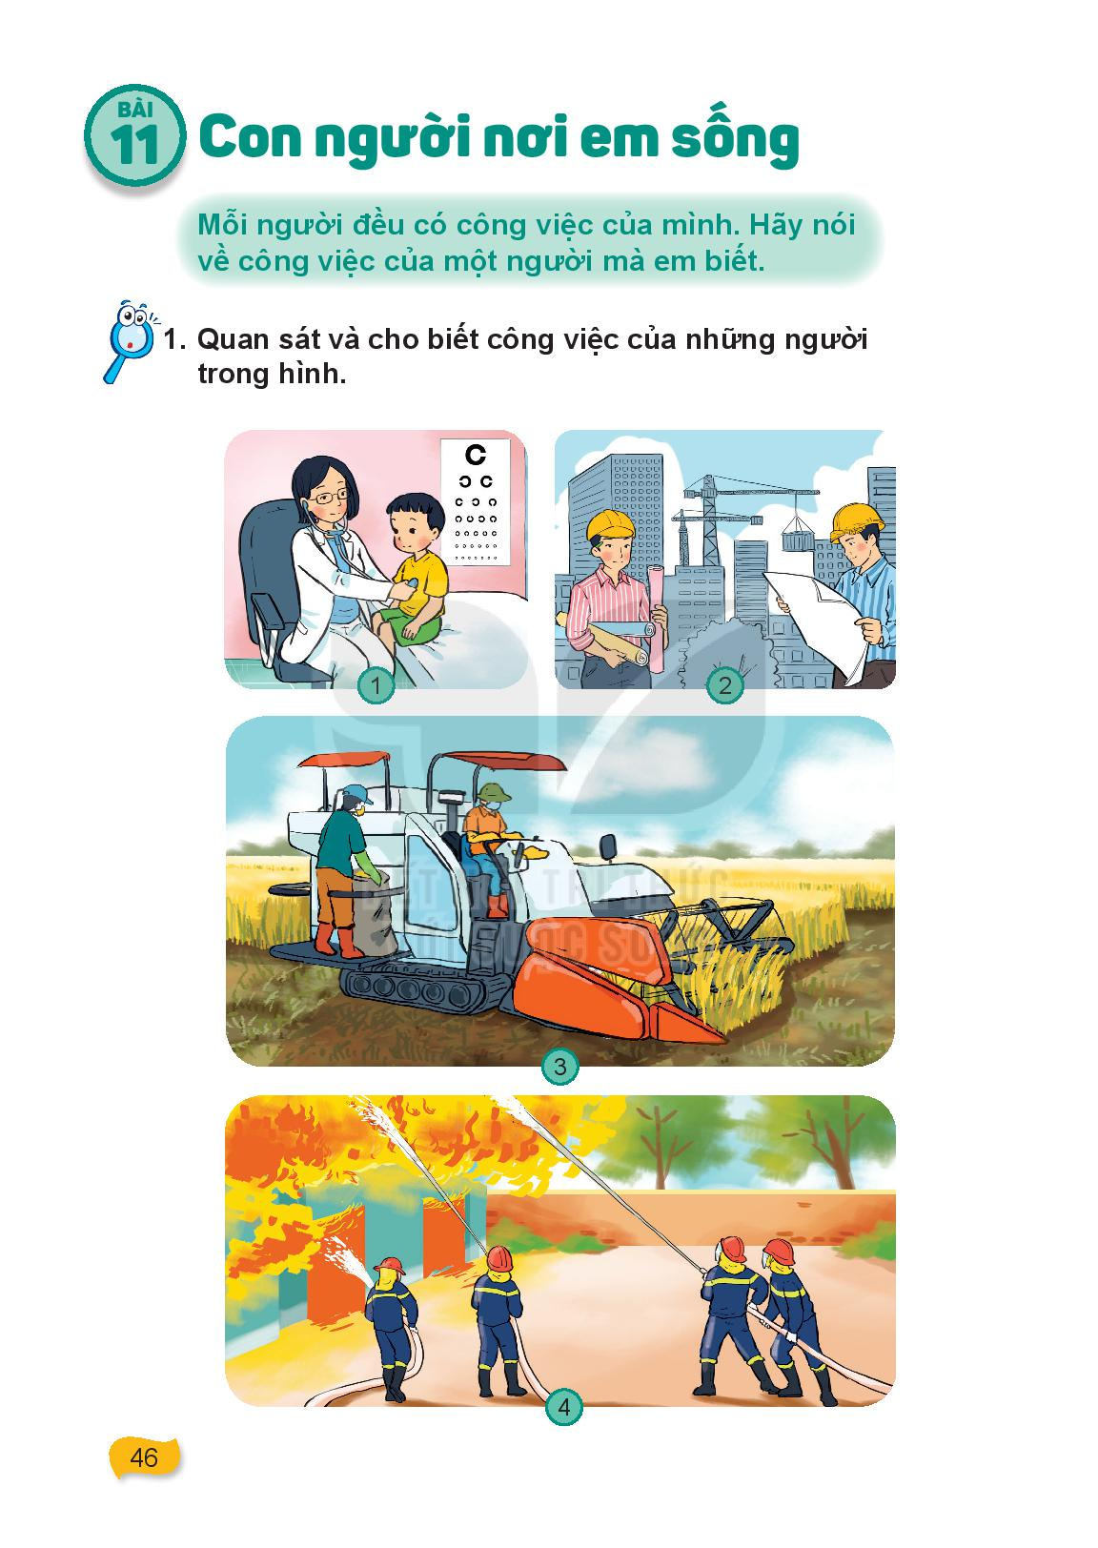
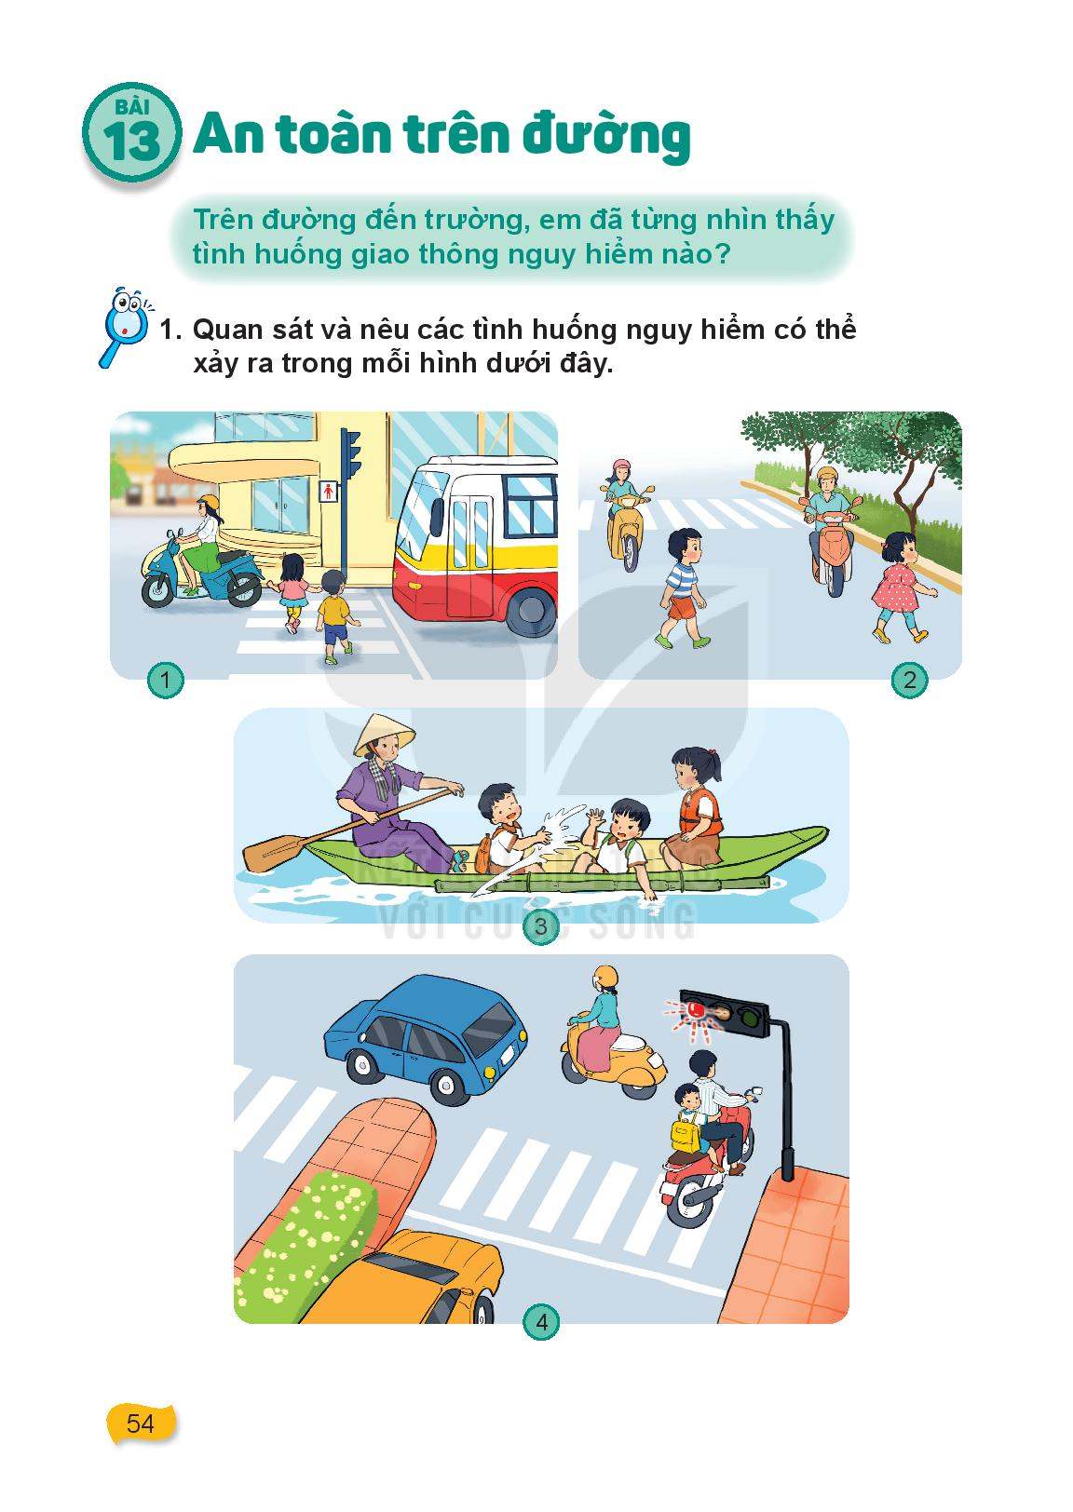
Quan sát hình và nêu các tình huống nguy hiểm có thể xảy ra trong mỗi hình dưới đây.

Slide 4

Thảo luận nhóm bốn và trả lời các câu hỏi sau:
+ Kể về những tình huống có trong từng hình?
+ Điều gì có thể xảy ra trong mỗi tình huống đó?
+ Hậu quả của mỗi tình huống?

Slide 9
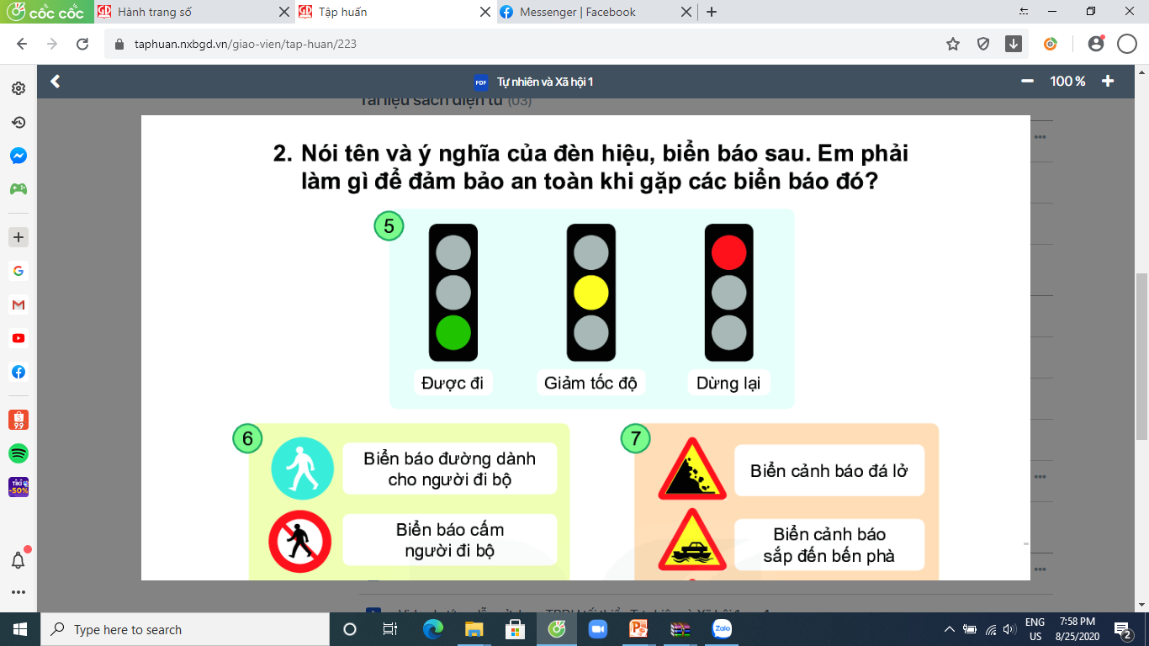
Nói tên và ý nghĩa của đèn hiệu, biển báo sau.

Slide 10
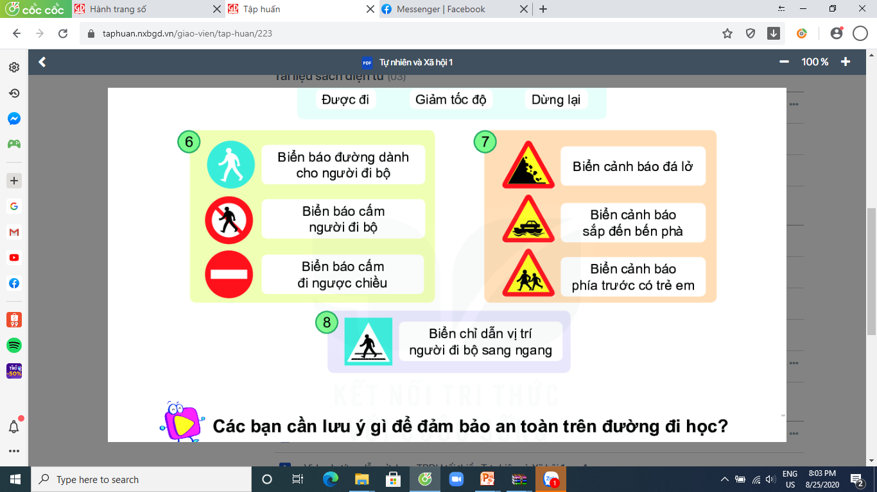

Slide 11


Thư giãn

Slide 12
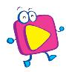
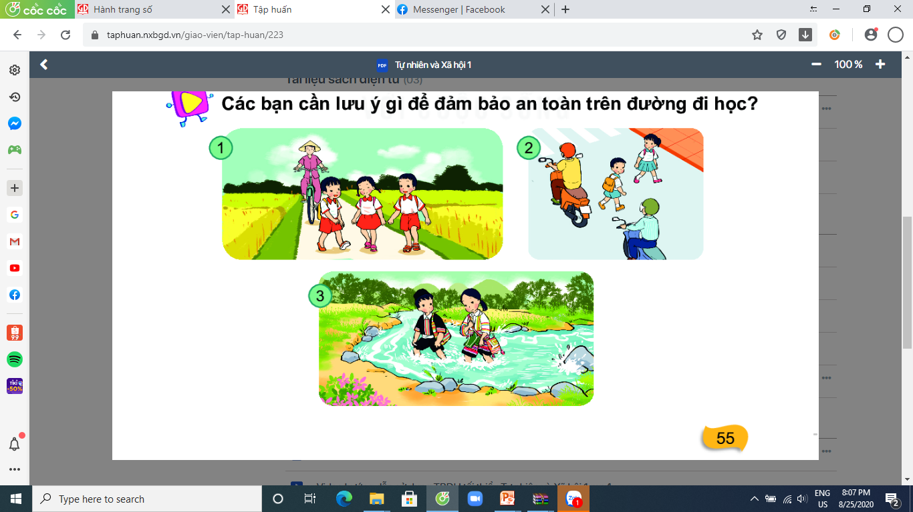
Các bạn cần lưu ý gì để đảm bảo an toàn trên đường đi học.
Khi đi đường chúng ta cần đi bên phải đường, không dàn hàng ngang, không sang đường khi chưa có hiệu lệnh, chú ý khi đi qua sông, suối.

Slide 13


Trò chơi
Biển báo nói gì?
BẮT ĐẦU

Slide 14
* Cách chơi:
- Lớp chia thành 2 đội, mỗi đội 1 bộ bìa chữ.
- GV dán hình đèn tín hiệu và biển báo giao thông lên bảng thành 2 hàng, hai đội quan sát đèn tín hiệu trên bảng.
- Khi có hiệu lệnh, lần lượt thành viên của từng đội lên dán chữ ứng với biển báo
- Đội nào dán đúng nhanh đội đó thắng cuộc

Slide 16

Xin chào và hẹn gặp lại!

